Slide 1
脂肪肝

Slide 2
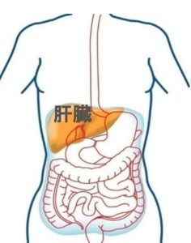
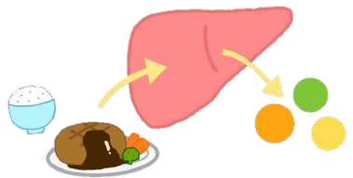
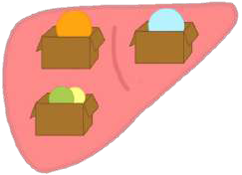
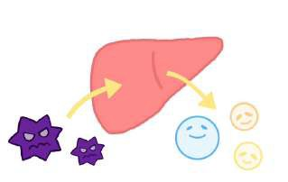
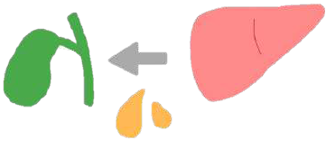
肝臓
肝臓は、お腹の右上にあり、人間で一番の大きい臓器
約1〜1.5kgあり、女性より男性の方が大きい傾向にあります
肝臓の役割
代謝
消化吸収した栄養を分解する
貯蔵
栄養を蓄える
解毒・分解
アルコールや病原体など有害な物質を解毒する
胆汁の⽣成
消化吸収を助ける 胆汁を生成する
胆のう
胆汁

Slide 3
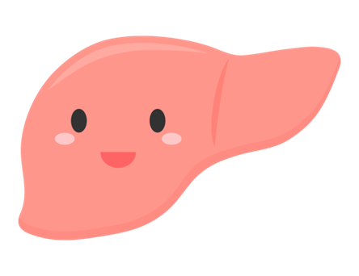

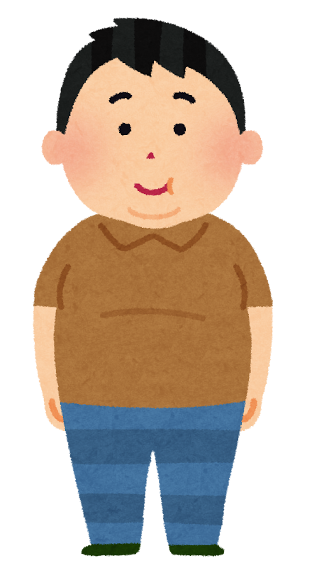
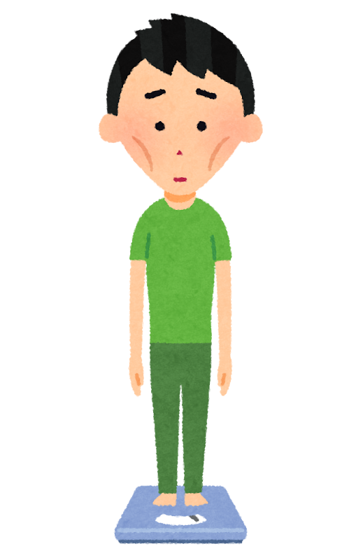
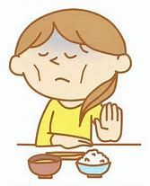
脂肪肝
肝臓の３０％以上が脂肪になると脂肪肝
肥満者の８０％には脂肪肝がみられる
一方 痩せている人や若い女性にも急増している

Slide 4
脂肪肝

Slide 5
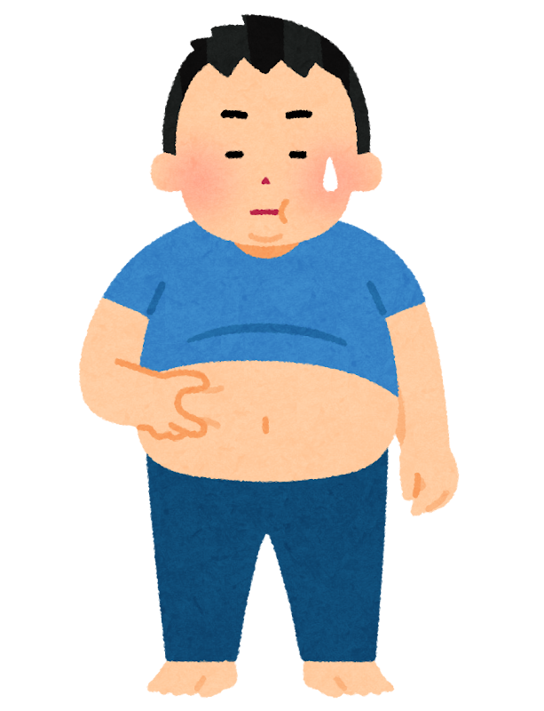
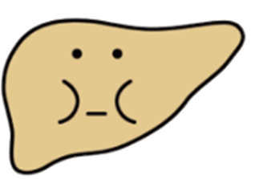
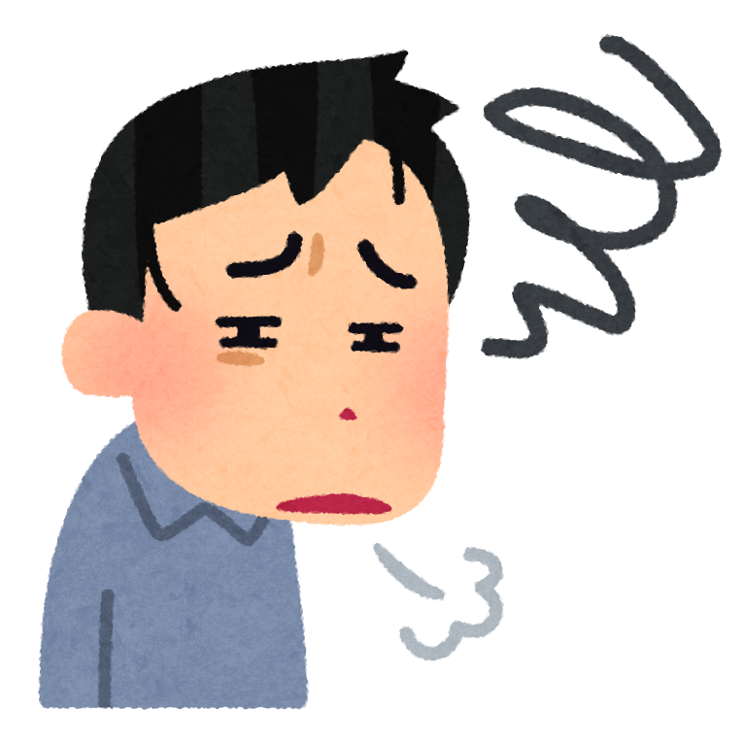

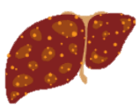

－脂肪肝は危険です－
脂肪肝は、肝炎、肝硬変、肝がんへと進⾏するので
放置してはいけません
脂肪肝
肝炎
肝硬変/肝がん

Slide 6
肝臓は自覚症状が現れにくい「沈黙の臓器」
「肝機能検査」が重要︕
基準値
AST（GOT） 30以下
ALT（GPT） 30以下
γ –GTP 男性 50以下 女性 30以下
基準値より高いと 「肝機能の異常」です
原因について腹部超⾳波検査などの検査が必要です

Slide 7

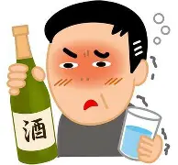
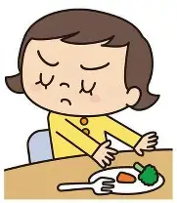
脂肪肝の原因
食べすぎ・運動不足
消費されない栄養、特に糖分は肝臓に運ばれて中性脂肪になり、 肝 臓にたまってしまいます
アルコールの取りすぎ
アルコールは中性脂肪に分解され肝臓にたまります
ダイエット＝痩せている人⇒若い女性など
たんぱく質が不足すると、肝臓の中性脂肪を血液中に送り出すことが できなくなるため、肝臓に脂肪がたまります

Slide 8
脂肪肝へのセルフケア
脂肪肝は、生活習慣を改善すれば治ります
内臓脂肪や皮下脂肪と違って、肝臓についた脂肪はとれやすいと言われています
一方で脂肪は肝臓からつくという特徴があります
一時的に脂肪が減っても、生活習慣が元に戻れば再発します。

Slide 9
食生活
糖質を減らすこと
➡特に果物の果糖は吸収がよく、肝臓で中性脂肪になりやすいため、注意が必要です。
アルコールを控える
➡アルコールは肝臓で分解され中性脂肪となって肝臓にたまります
タンパク質を取ること
➡ダイエットなどでタンパク質が減ると、肝臓で脂肪がたまってしまう

Slide 10
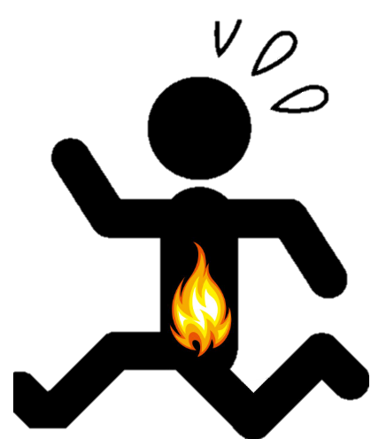
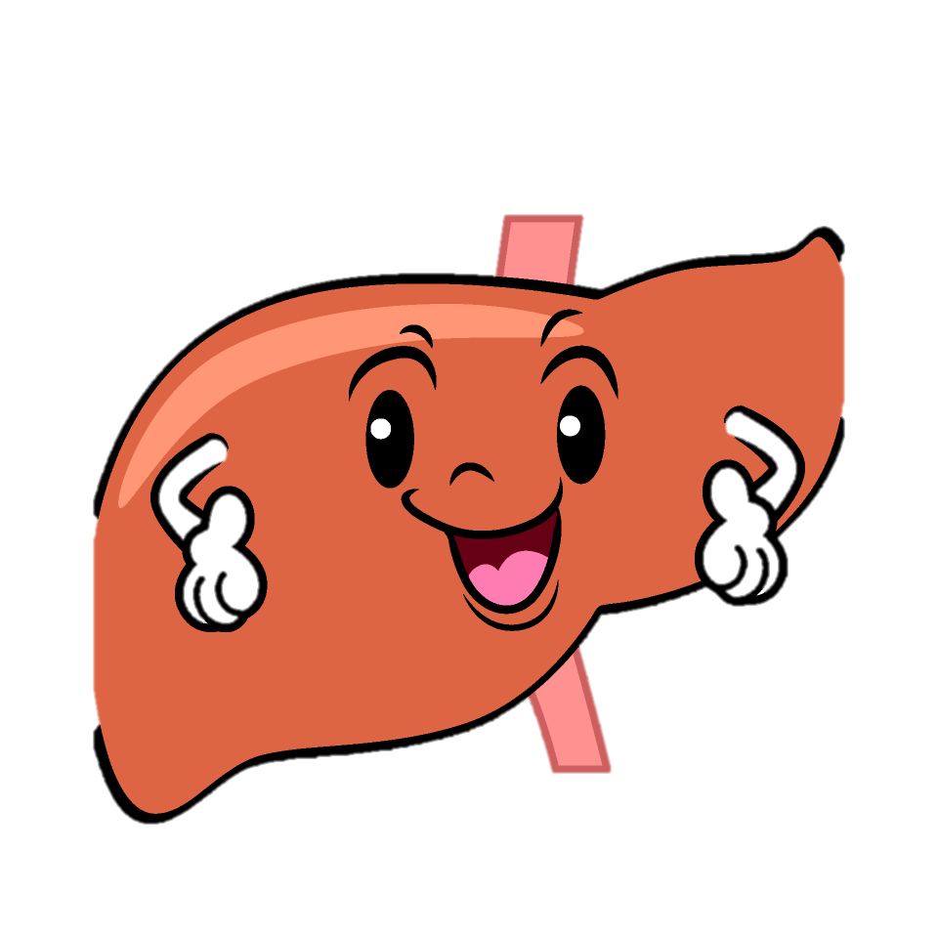
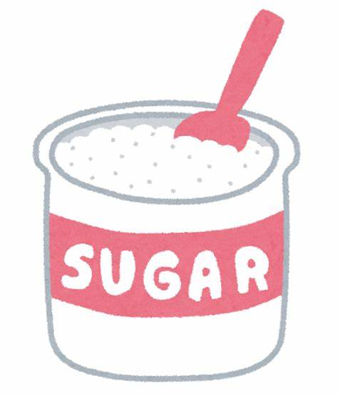
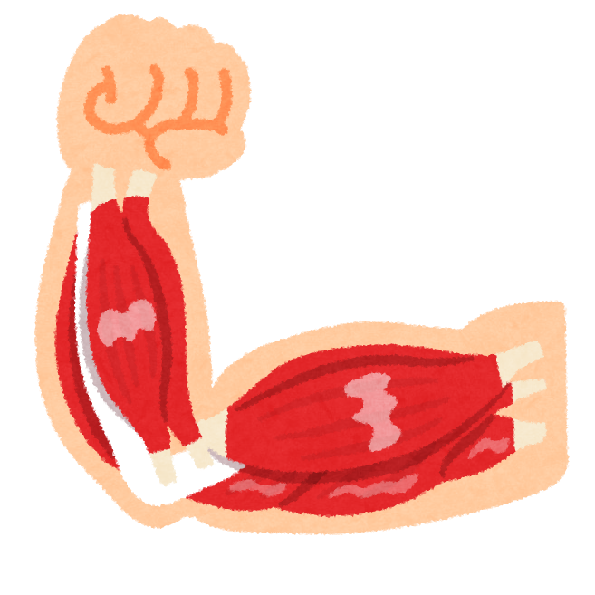

運動
①有酸素運動＝エネルギー消費の増加
全身の脂肪燃焼が促進され、肝臓への脂肪蓄積が減少します。
有酸素運動を週に150分行いましょう！
（例︓ウォーキング、ジョギング、⽔泳など）
②筋肉をつける
糖を蓄える場所は肝臓と筋肉です
➡筋肉が増えれば、肝臓に蓄えられる糖が減り、肝臓の脂肪が減ります

